Slide 1

Emissionsbaseret Kvælstofregulering
Møde for planteavlsformænd 19. marts 2015
Søren Kolind Hvid SEGES Planter & Miljø

Slide 2
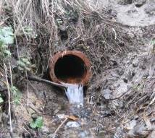
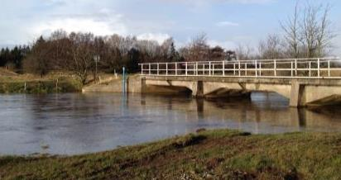
Stor interesse for måling af kvælstofudledning!
Årsag til interesse for målinger:
Mistillid til modelberegninger og hele grundlaget for vandmiljøindsatsen.
Ønske om individuel kvælstofregulering ud fra den faktiske kvælstofudledning fra min bedrift ”Jeg vil reguleres ud fra hvad jeg gør”.
Omfang af målinger skal ifølge VKO aftale udvides. Bedre grundlag for vand-områdeplaner.
Notes:
Der har været en del debat om målinger som grundlag for regulering af landbrugets kvælstofregulering.
I en spørgeundersøgelse i efteråret svarede halvdelen af landmændene, at de ville være interesserede i at anvende målinger som reguleringsgrundlag.
Indførelse af næringsstofbalancer eller grønne regnskaber har også været drøftet i mange år som en mulighed for at få en mere individuel regulering.
I industrien er miljøreguleringen jo også typisk individuel for den enkelte virksomhed.

Slide 3
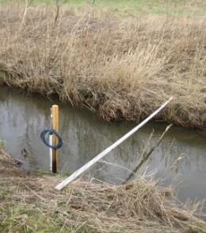
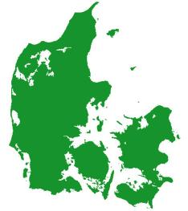
GUDP projekt: Emissionsbaseret kvælstof- og arealregulering
Formål: Opnå en mere omkostningseffektiv kvælstofregulering ved at udvikle og afprøve en emissionsbaseret regulering som en tilvalgsmulighed.
Koncepter for målemetoder udvikles og afprøves i nyt GUDP-projekt (2014-17).
Deltagere i GUDP projekt:
Aarhus Universitet, Bioscience
Aarhus Universitet, Agroøkologi
GEUS
Sorbisense a/s
Eurofins a/s
SEGES P/S
Foto: Bioscience

Slide 4

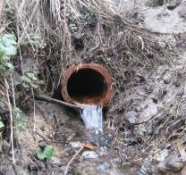
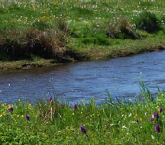
Målekoncepter udvikles for 3 målesteder
Rodzonen (N-min)
Dræn
Vandløb

Slide 5
Gevinster ved kvælstofregulering ud fra målinger på bedriftsniveau
Belønning for effektive virkemidler og effektivitet | Nye og billigere virkemidler
Målinger sikrer belønning for at optimere effekten af virkemidler og for godt landmandskab. | Alle virkemidler kan anvendes. Alle tiltag, der reducerer udledningen, tæller med.
Mindre detailregulering. Ingen krav til eller kontrol af virkemidler (type efterafgrøder, datoer for såning, pløjning osv.)
Notes:
Målinger sikrer, at man f.eks. Bliver belønnet for at have rigtigt effektive efterafgrøder eller en rigtig god gødningsudnyttelsen.
Målinger betyder også, at mange nye virkemidler kan tages i anvendelse – også selv om de ikke er officielt godkendte – når bare de er lovlige. Det kan f.eks. Være en række varianter af drænvandsvirkemidler – forskellige typer vådområder, randzoner med kvælstoffjernelse. Elller noget så enkelt som blot at lade drænvandet om vinteren løber ud over engen – i stedet for at drænene fører drænvandet helt ud til vandløbet. Det vil givetvis fjerne kvælstof, men den enkelte landmand bliver kun belønnet for det, hvis der måles.

Slide 6
Udfordring 1: Fastsættelse af målsætninger på bedriftsniveau
Vandområdeplaner fastsætter målsætninger for kvælstofudledning på vandoplandsniveau
Regulering baseret på målinger på bedriftsniveau forudsætter målsætninger på bedriftsniveau eller meget lokal skala
Kræver nyt fagligt grundlag – herunder hvad målsætningerne skal afhænge af (f.eks. retention, jordtype og afgrødevalg?)
Kræver ny lovgivning
Problematisk både politisk og fagligt!

Slide 7
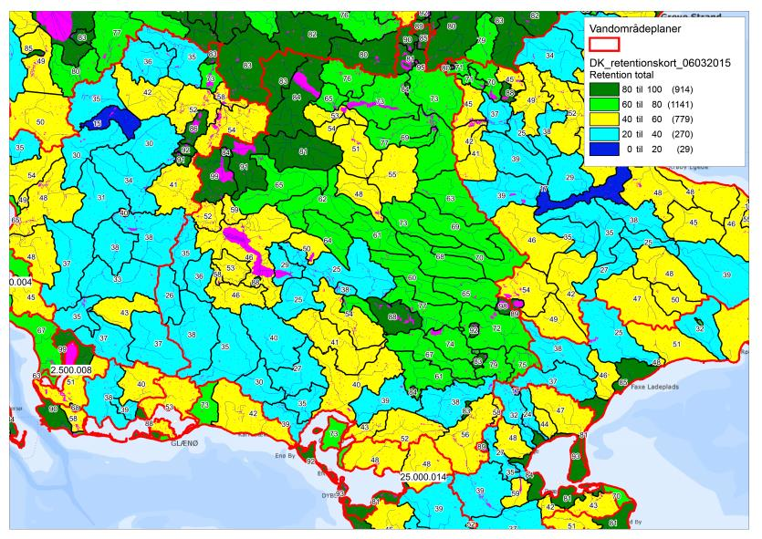
Udfordring 1: Fastsættelse af målsætninger på bedriftsniveau
Målestation i
GUDP projekt

Slide 8
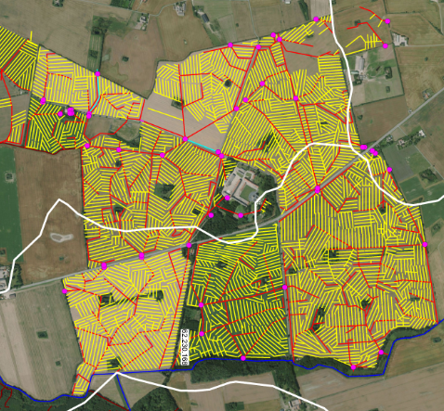
Udfordring 2: Geografisk afgrænsning af måleområde
Systematisk dræning.
Drænopland kan
afgrænses.
Mange drænudløb.
Dyrt at måle afstrømning fra
alle drænudløb.

Slide 9
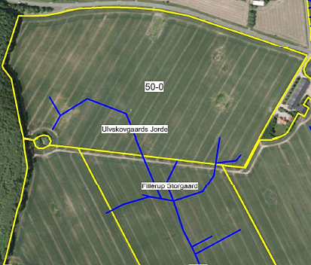
Udfordring 2: Geografisk afgrænsning af måleområde (2)
Pletdræning.
Vanskeligt at
afgrænse
drænoplandet.
Ofte stort bidrag
af grundvand – evt. fra nabo.
Samme udfordring ved måling i grøfter og små vandløb.

Slide 10
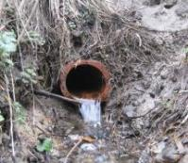
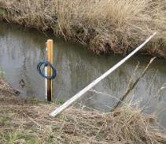
Udfordring 3: Krav til målemetoder, målesteder og databearbejdning
Koncepter for måling i vandløb, dræn og rodzone (N-min) beskrives i GUDP projektet.
Krav til måling i dræn og vandløb
Måling af afstrømning og koncentration - målehyppighed mv.
Afgrænsning af opland til målested
Korrektion for kvælstofretention nedstrøms målestedet
Korrektion for evt. umålt udledning.
Klimanormalisering af måleresultat.
Risiko: Det kan blive usikkert og bøvlet!
Foto: Bioscience

Slide 11
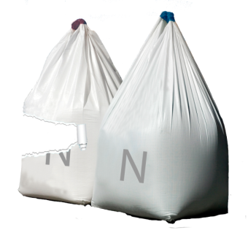
Udfordring 4: Målinger som grundlag for kvælstofregulering
Hvordan omsættes måleresultater til rammer for produktionen på den enkelte bedrift?
Kvote på kvælstofudledning
Målinger som kontrol
Sanktioner ved overskridelser?
Målinger som grundlag for dosering af virkemidler
Risiko: Det kan blive bøvlet!

Slide 12

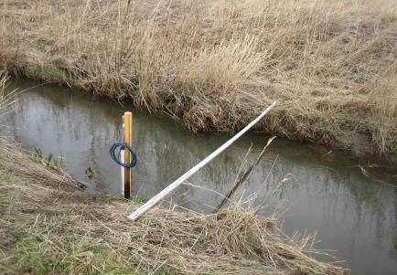
Foreløbig anbefaling vedr. emissionsbaseret regulering
Virkemidlerne skal væk fra dyrkningsfladen.
Individuelle udledningskvoter er problematiske.
Målinger på bedriftsniveau (individuelt) er næppe en farbar vej i ny kvælstofregulering!
Gerne flere målinger i vandløb til monitering af effekt af virkemidler uden for dyrkningsfladen.
Tak for opmærksomheden!

